Slide 1
Veien til videregående utdanning
Heidi Stubberud
25.09.2018

Slide 3
Hva og når?
Åpen dag på videregående skole (vgs) og arbeidsuke på 9. trinn
Utdanningsvalg (Brobygging) to dager i uke 41,42 og 43
Yrkes- og utdanningsmesse i Kongstenhallen, Fredrikstad 30.oktober
Informasjonsmøter Askim vgs 29.november og Mysen vgs 4.desember
Gruppeveiledninger utover høsten
Individuell veiledning/ karrieresamtaler november - februar

Slide 4
Hvordan søke?
MinID kommer pr post rundt nyttår (brukerstøtte tlf. 800 30 300)
Søkeprosess januar – februar
Gjøres individuelt på rådgivers kontor eller hjemme med foresatte på vigo.no
Anbefaler å velge «forhåndssvar»

Slide 5
Viktig!
1. februar – frist søkere med fortrinnsrett eller individuell behandling
1. mars – frist ordinære søkere
Midten av juli – hovedinntak
Begynnelsen av august – suppleringsinntak
13 utdanningsprogram – alle MÅ velge TRE alternativer
5 studieforberedende og 8 yrkesfaglige utdanningsprogram

Slide 6
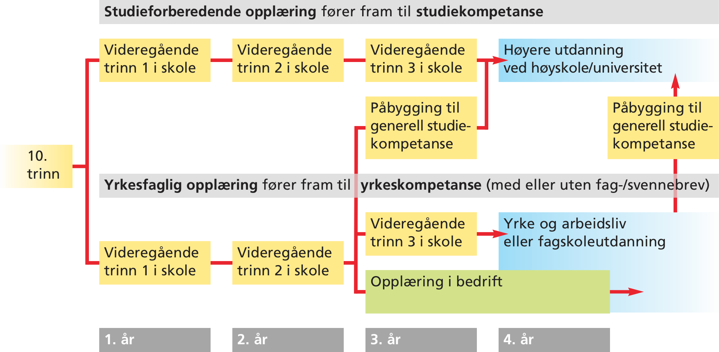
Hva er videregående opplæring? Du kan oppnå studie- eller yrkeskompetanse

Slide 7
13 utdanningsprogram 5 studieforberedende
Idrettsfag
Kunst, design og arkitektur
Medier og kommunikasjon
Musikk, dans og drama
Studiespesialisering

Slide 8
13 utdanningsprogram 8 yrkesfaglige
Bygg- og anleggsteknikk
Design og håndverk, med to alternativer på Vg1:
Design og håndverk
Medieproduksjon
Elektrofag (El-teknologi og elektronikk)
Helse- og oppvekstfag
Naturbruk (med ett studieforberedende Vg3)
Restaurant- og matfag
Service og samferdsel
Teknikk og industriell produksjon
+ Påbygging til generell studiekompetanse på Vg3 eller etter yrkeskompetanse

Slide 9
Nettressurser
vigo.no – her søker elevene til videregående skole
vilbli.no – fylkenes informasjonstjeneste til videregående opplæring
utdanning.no – Kunnskapsdepartementet og Senter for IKT i utdanning
utdanning.ostfoldfk.no – utdanningsportal for Østfold
lanekassen.no

Slide 10
Kontaktinfo
Heidi Stubberud
heidi.stubberud@spydeberg.kommune.no
Mobil – 959 43 363

